Slide 1
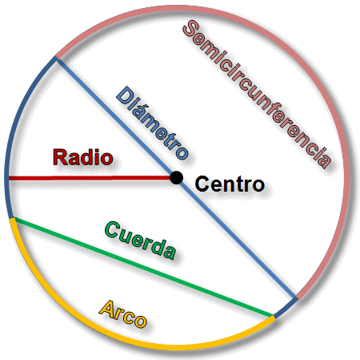
Circulo y circunferencia
DOCENTE: Andrea Ramírez Romero
7° BÁSICO MATEMATICA

Slide 2
Conceptos fundamentales
El círculo
Es la parte del plano comprendida dentro de la circunferencia.
La circunferencia
Es la línea curva, cerrada y plana en la que todos sus puntos están a la misma distancia de un punto interior llamado centro.

Slide 3
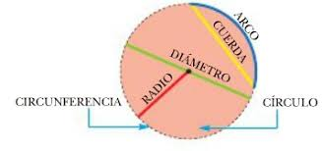
Conceptos fundamentales
Punto central
Centro
Es la línea que va desde el centro a cualquier parte de la circunferencia
Radio
Es la línea que une a dos puntos pasando por el centro
Diámetro

Slide 4
Link que puedes ver
https://www.youtube.com/watch?v=6ASJLoOLV-A
https://www.youtube.com/watch?v=rmHb30Ygz5c

Slide 5
¡Hasta luego! Recuerda enviar el ticket de salida

